Slide 1


Jedha - Data Science Fullstack
Certification CDSD (Concepteur développeur en science des données)
Bloc 5 : Industrialisation d'un algorithme d'apprentissage automatique et automatisation des processus de décision
Get Around : deployment project
Dépôt Github
Guillaume VIEL - 21 juillet 2026

Slide 2
Contexte et besoins du projet
Contexte
Getaround est une plateforme de location de voitures entre particuliers (plus de 5 millions d'utilisateurs et 20 000 véhicules en 2019)
Chaque location nécessite un check-in et un check-out pour vérifier l'état du véhicule, le carburant et le kilométrage
Problème
les retours au checkout génèrent des frictions pour les conducteurs suivants
impactent les locations suivantes (annulations) et le CA
Jedha - Certification CDSD - Bloc 4 - Guillaume VIEL - 21 juillet 2026

Slide 3
Objectifs et périmètre du projet
Objectif principal
Getaround souhaite réduire les frictions opérationnelles tout en préservant les revenus des propriétaires et de la plateforme
Questions :
quel délai minimum imposer entre 2 locations et à quel coût?
comment évaluer au mieux le prix de location d’un véhicule
Périmètre
Phase 1 : Mieux définir le prix d’une location pour un véhicule
Phase 2 : Définition du seuil minimal de délai entre 2 réservations
Délai applicable à tous les véhicules en check-in de type “Mobile”, ou uniquement les véhicules “GetAround Connect”?
Analyser l'impact du délai sur le CA et le nombre de locations problématiques concernées
Jedha - Certification CDSD - Bloc 4 - Guillaume VIEL - 21 juillet 2026

Slide 4
Phase 1 : Pricing des locations
Modèle de ML
Jedha - Certification CDSD - Bloc 4 - Guillaume VIEL - 21 juillet 2026

Slide 5
EDA sur le Dataset Pricing
Chiffres clé
4383 véhicules, pas de valeurs null
2 lignes à exclure (mileage<0 et une avec engine_power=0)
Features
Numériques: mileage, engine_power
Catégorielles :
model_key : 28 marques
fuel : 4 types
car_type : 8 catégories
paint_color : 10 couleurs
Booléennes : GPS, clim, boite auto, GetAround connect, régulateur, pneu hiver, parking privé
Jedha - Certification CDSD - Bloc 4 - Guillaume VIEL - 21 juillet 2026

Slide 6
EDA : observations et analyses
Corrélations des variables avec le prix de location par jour
forte : engine_power (pearson ~+0.6)
assez forte : mileage, automatic_car (pearson ~+/-0.4)
modérée :
has_getaround_connect, has_gps (pt-bis. ~+0.3)
model_key : modérée (eta2 ~+0.3)
faible
winter_tires : faible +0.02
paint_color : faible +0.01
fuel : faible +0.01
Pour le modèle on pourra tester en enlevant les features à faible impact
Jedha - Certification CDSD - Bloc 4 - Guillaume VIEL - 21 juillet 2026

Slide 7
Entrainement modèles
Entraînement de plusieurs modèles et plusieurs variantes
Modèle | Dataset | R2 | MAE (€/j) | RMSE (€/j)
XGBoost + GridSearchCV | 4841 (full) | 0.7646 | 10.39 | 16.05
LR baseline | 4841 (full) | 0.7060 | 12.11 | 17.94
LR sans paint/fuel/winter_tires | 4841 (full) | 0.6820 | 12.48 | 18.65
Ridge + règle 3σ | sans outliers (4749) | 0.6317 | 12.77 | 19.06
Lasso + règle 3σ | sans outliers (4749) | 0.6277 | 12.80 | 19.17
LR + règle 3σ | sans outliers (4749) | 0.6246 | 12.88 | 19.24
Jedha - Certification CDSD - Bloc 4 - Guillaume VIEL - 21 juillet 2026

Slide 8
Phase 2 : Analyse et évaluation des retards
Jedha - Certification CDSD - Bloc 4 - Guillaume VIEL - 21 juillet 2026

Slide 9
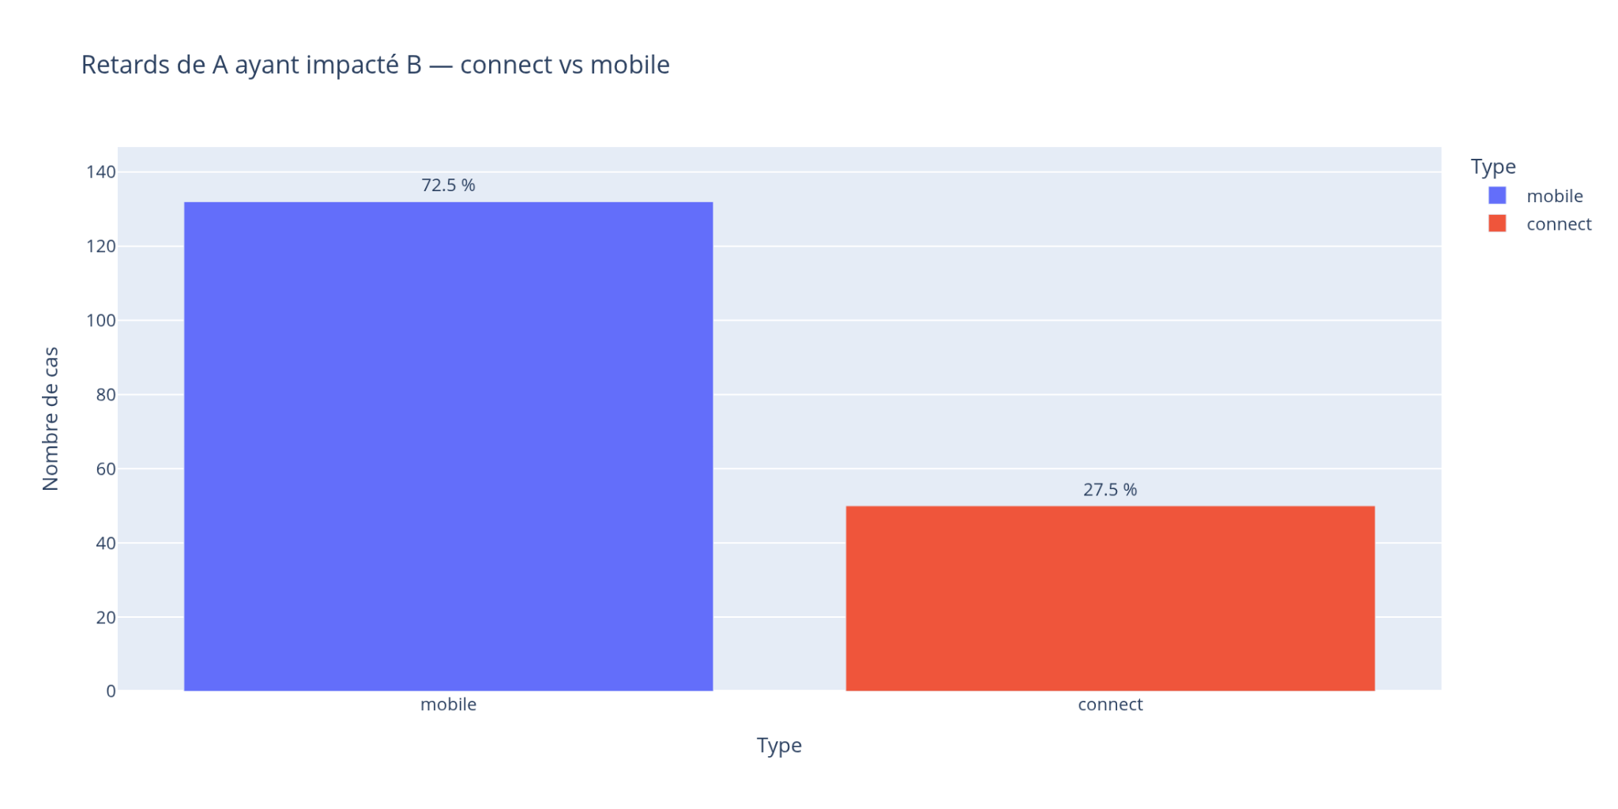
Analyse des retards à partir du dataset des locations (1)
767 locations A en retard avec une location suivante B connue
182 dont ayant causé un problème à B (delay_A >= B_time_delta) soit 23.7%
Répartition des types de check-in pour ces 182 locations
72.5% en mobile
27.5% en connect
Jedha - Certification CDSD - Bloc 4 - Guillaume VIEL - 21 juillet 2026

Slide 10
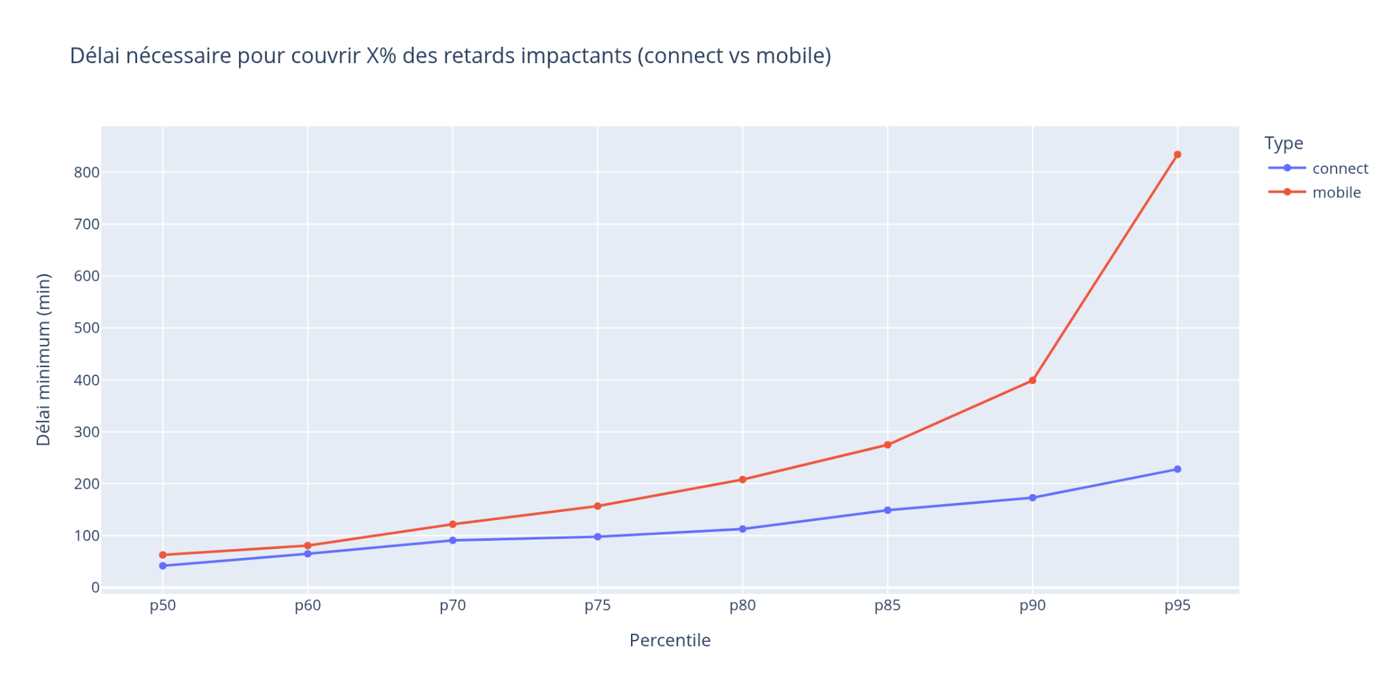
Analyse des retards à partir du dataset des locations (2)
retards connect plus courts et plus concentrés (écart-type faible)
retards mobile avec moyenne et une variance nettement plus élevées
médianes proches
majorité des conflits <1h, mais la "queue" de distribution mobile est plus longue
Cela justifie de définir un délai minimum différencié selon le type de check-in
Jedha - Certification CDSD - Bloc 4 - Guillaume VIEL - 21 juillet 2026

Slide 11
Analyse des retards à partir du dataset des locations (2)
retards connect plus courts et plus concentrés (écart-type faible)
retards mobile avec moyenne et une variance nettement plus élevées
médianes proches
majorité des conflits <1h, mais la "queue" de distribution mobile est plus longue
Cela justifie de définir un délai minimum différencié selon le type de check-in
Jedha - Certification CDSD - Bloc 4 - Guillaume VIEL - 21 juillet 2026

Slide 12
Phase 2 : Automatisation et Industrialisation
Jedha - Certification CDSD - Bloc 4 - Guillaume VIEL - 21 juillet 2026

Slide 13
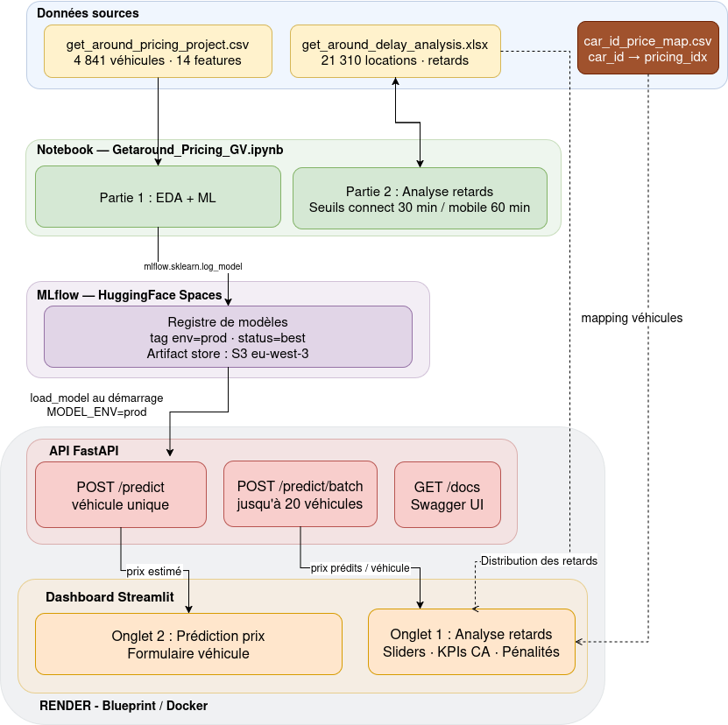
Architecture du pipeline

Slide 14
Architecture du pipeline
pour calculer un CA plus réaliste (au lieu d’utiliser la moyenne du prix de location) -> création d’un fichier d’association entre le car_id des locations et l’idx du véhicule du fichier pricing
prédiction du prix de chaque véhicule monté en cache au chargement du dashboard
data analyse du retard montées en cache également dans le dashboard
Jedha - Certification CDSD - Bloc 4 - Guillaume VIEL - 21 juillet 2026

Slide 15
Démonstration des déploiements (Hugging Face et Render)
Sur Hugging Face
serveur MLFlow 3.7. https://gviel-mlflow37.hf.space/#/
Sur Render :
API predict (documentation swagger) https://getaround-api-hmuc.onrender.com/docs/
Dashboard Streamlit https://getaround-dashboard.onrender.com
NB : Render plan gratuit => cold start après 15 min d'inactivité (~30–60 s de rechargement du modèle depuis S3)
Jedha - Certification CDSD - Bloc 4 - Guillaume VIEL - 21 juillet 2026

Slide 16
Conclusions
Jedha - Certification CDSD - Bloc 4 - Guillaume VIEL - 21 juillet 2026

Slide 17
Conclusions
Sur
Jedha - Certification CDSD - Bloc 4 - Guillaume VIEL - 21 juillet 2026

Slide 18
Jedha - Data Science Fullstack
Certification CDSD (Concepteur développeur en science des données)
Questions ?
Guillaume VIEL - 21 juillet 2026

